Slide 1
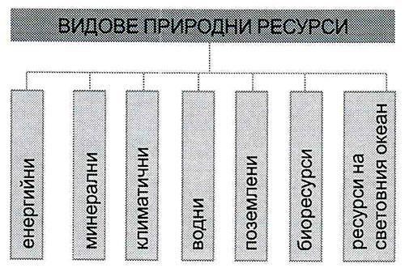
Видове природни ресурси

Slide 2
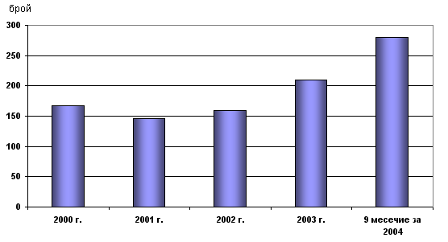
Климатични ресурси
Това са валежите, ветровете и други климатични елементи, формирани главно под влияние на енергията на Слънцето. Те са неизчерпаеми и имат решаващо значение за живота на Земята. Климатичните ресурси имат определяща роля за развитието на аграрното и горското стопанство, туризма, транспорта.

Slide 3
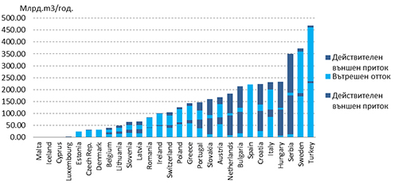
Водни ресурси
Водата е важно условие и ресурс за живота на Земята. Пресните води, които могат да се използват от човека за битови нужди и стопански цели, са около 37 млн. куб. m. Останалата част от тях са трудно усвоими (ледници, снежна покривка, дълбоко залягащи подземни води). Човекът използва около 0,6 % от водите на хидросферата. Водните ресурси са условие за развитие на аграрното стопанство, енергетиката, металургията, химическата и текстилната промишленост и др. Разпределението на водите върху сушата е неравномерно. Това е причина за острия недостиг на вода в едни региони (Северна Африка, Средна Азия, Близкия изток) и за излишъка на води в други (в екваториалните и в субполярните пояси). Световният океан е източник на енергийни и минерални ресурси, риба, водорасли, соли и др.

Slide 4
Поземлени ресурси
Оценката им налага да се изяснят две основни понятия – стопанисвана и обработваема земя. Почвите са основен фактор за развитието на аграрното стопанство. Те заемат само 1/3 от сушата на Земята, а сушата е 29 % от общата площ на Земята. Следователно почвите са много ограничени. Най-големи площи на обработваеми земи има в САЩ, Китай, Русия, Индия, Бразилия, Франция, т. е. в страните с най-голяма територия. В резултат на нера-ционалното природоползване голяма част от почвите отпадат от обработваемата земя.
!
Стопанисваната земя включва усвоените за аграрното стопанство земи без горските и застроените площи. Когато от стопанисваната земя се изключат мерите и пасищата, се получава обработваемата земя (ниви, трайни насаждения, ливади).

Slide 5
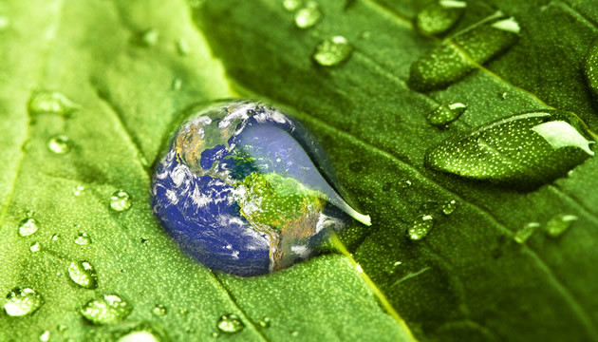
Биоресурси
Биоресурсите са съвкупността от всички организми , които човекът използва за храна, за лекарства , за битови нужди и суровини за промишлеността. В България има редица растителни и животиснки съобщества и екосистеми, които са ценни ресурси : алпийски , субалпийски, средиземноморски и степни фитоценози; ливади, влажни зони, езера и торфени блата; иглолистни, дъбови и букови гори; ядивни гъби и лекарствени растения, пещери и планински проломи , пясъчни дюни и уникални местообитания по черноморското крайбрежие. Опазването на природната среда, с нейните биоресурси и тяхната производителност, е важен екологичен проблем за човечеството.

Slide 6
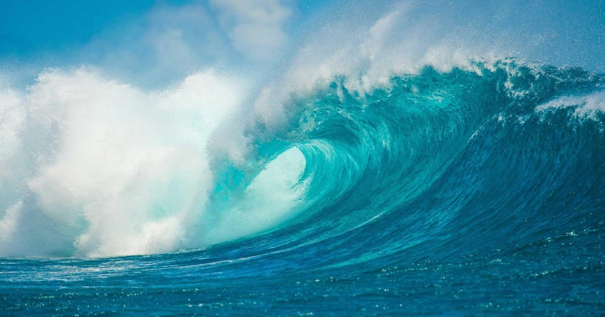
Ресурси на Световния океан
Богатствата на Световния океан са изключително важни за човечеството и наше задължение е да полагаме грижи за опазването им. Бъдещето на Световния океан до голяма степен е в ръцете на хората – от нас зависи дали ще можем да използваме рационално ресурсите му.Повече от половината от общите запаси на нефт и природен газ в света се падат на Световния океан. От недрата на морското дъно се извличат приблизително 2% от световния добив на въглища. Най-значителни морски разработки извършват Япония и Великобритания.

Slide 7
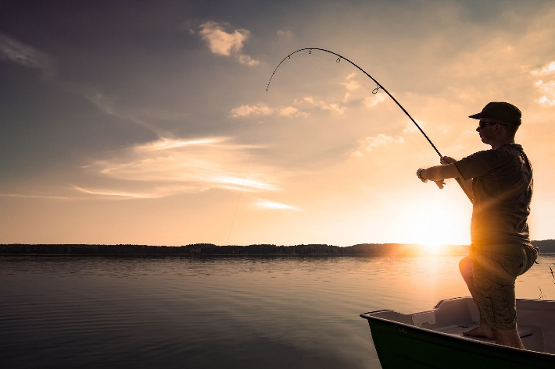
Около половината от целия обем на кислорода, който дишаме, се получава от фотосинтезата в горните слоеве на океаните, осъществяваща се от водораслите. Изчислено е, че подходящи инсталации за отглеждане на едноклетъчни водорасли с площ 1/15 отплощта на Великобритания могат да задоволятнуждите начовечеството отбелтъци.Почти 90% от улова, осъществен в Световния океан, е риба, около 6% са безгръбначните, 4% е водната растителност и под 1% - морските бозайници.Годишният улов на риба е около 105 млн. тона. На първо място по относителен дял е Китай, следван от Перу, Япония, Чили и т.н.Енергията от океана се извлича от енергията на океанските вълни, приливите и отливите или от термалната енергия, съхранявана в океана.Световният океан съдържа следните природниресурси: изчерпаеми възобновими (биологични), изчерпаеми невъзобновими (горивни) и практически неизчерпаеми (химични) ресурси.

Slide 8
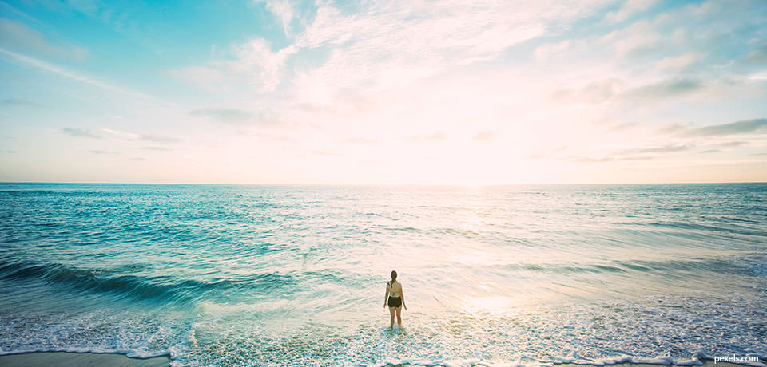
Повърхността на морето е зона на ветрове. Електрическа енергия се добива и от вятъра.Пресметнато е, че ако водата на Световния океан се изпари, количеството сол ще бъде 14,5 пъти по-голямо от целия европейски континент. В някои солени вътрешни морета, като например Мъртво море между Израел и Йордания, концентрацията на сол е много по-голяма, но независимо от това,химическият й състав е същият.
!
Океаните покриват над 70 % от повърхността на Земята, което ги прави най-големите колектори на слънчева енергия. Слънцето затопля повърхностните води повече, отколкото дълбоките океански води, и тази температурна разлика съхранява термална енергия.

Slide 9
Автор: Георги Божинов ; X^{A} клас

